Slide 1
Módulo 12: Endereçamento IPv6
Material do instrutor
Introdução às redes v7.0 (ITN)
Notes:
Programa da Cisco Networking Academy
Introdução às redes v7.0 (ITN)
Módulo 12: Endereçamento IPv6

Slide 2
Instructor Materials – Module 12 Planning Guide
This PowerPoint deck is divided in two parts:
Instructor Planning Guide
Information to help you become familiar with the module
Teaching aids
Instructor Class Presentation
Optional slides that you can use in the classroom
Begins on slide # 12
Note: Remove the Planning Guide from this presentation before sharing with anyone.
For additional help and resources go to the Instructor Home Page and Course Resources for this course. You also can visit the professional development site on netacad.com, the official Cisco Networking Academy Facebook page, or Instructor Only FB group.
Notes:
2

Slide 3
O que esperar neste módulo
Para facilitar a aprendizagem, os seguintes recursos dentro da GUI podem ser incluídos neste módulo:
Recurso | Descrição
Animações. | Expor os alunos a novas competências e conceitos.
Vídeos | Exponha os alunos a novas habilidades e conceitos.
Verifique seu entendimento (CYU) | Questionário on-line por tópico para ajudar os alunos a avaliar a compreensão do conteúdo.
Atividades Interativas | Uma variedade de formatos para ajudar os alunos a avaliar a compreensão do conteúdo.
Verificador de sintaxe | Pequenas simulações que expõem os alunos à linha de comando da Cisco para praticar habilidades de configuração.
Atividade do PT | Atividades de simulação e modelagem projetadas para explorar, adquirir, reforçar e expandir habilidades.

Slide 4
O que esperar neste módulo (Cont.)
Para facilitar a aprendizagem, os seguintes recursos podem ser incluídos neste módulo:
Recurso | Descrição
Laboratórios práticos | Laboratórios projetados para trabalhar com equipamentos físicos.
Atividades em sala de aula | Estes são encontrados na página Recursos do instrutor. As atividades de aula são projetadas para facilitar o aprendizado, a discussão em aula e a colaboração.
Testes de módulo | Autoavaliações que integram conceitos e habilidades aprendidas ao longo da série de tópicos apresentados no módulo.
Resumo do módulo | Recapita brevemente o conteúdo do módulo.

Slide 5
Check Your Understanding
Check Your Understanding activities are designed to let students quickly determine if they understand the content and can proceed, or if they need to review.
Check Your Understanding activities do not affect student grades.
There are no separate slides for these activities in the PPT. They are listed in the notes area of the slide that appears before these activities.
Notes:
5

Slide 6
Module 12: Activities
What activities are associated with this module?
Page # | Activity Type | Activity Name | Optional?
12.1.3 | Check Your Understanding | IPv4 Issues | Recommended
12.2.4 | Activity | IPv6 Address Representation | Recommended
12.3.8 | Check Your Understanding | IPv6 Address Types | Recommended
12.4.4 | Syntax Checker | GUA and LLA Static Configuration | Recommended
12.5.8 | Check Your Understanding | Dynamic Addressing for IPv6 GUAs | Recommended
12.6.5 | Syntax Checker | Verify IPv6 Address Configuration | Recommended
12.6.6 | Packet Tracer | Configure IPv6 Addressing | Recommended
12.7.4 | Lab | Identify IPv6 Addresses | Recommended
12.8.5 | Check Your Understanding | Subnet an IPv6 Network | Recommended
Notes:
6

Slide 7
Module 12: Activities (Cont.)
What activities are associated with this module?
Page # | Activity Type | Activity Name | Optional?
12.9.1 | Packet Tracer | Implement a Subnetted IPv6 Addressing Scheme | Recommended
12.9.2 | Lab | Configure IPv6 Addresses on Network Devices | Recommended
Notes:
7

Slide 8
Module 12: Best Practices
Prior to teaching Module 12, the instructor should:
Review the activities and assessments for this module.
Try to include as many questions as possible to keep students engaged during classroom presentation.
Topic 12.1
Ask the students or have a class discussion
What are the drivers of IPv4 address exhaustion?
Discuss the three types of IPv6 migration techniques.
Topic 12.2
Ask the students or have a class discussion
On the board work through several examples of IPv6 address compression.
Explain why there can be only one instance of a double colon “::” in an IPv6 address.
Notes:
8

Slide 9
Module 12: Best Practices (Cont.)
Topic 12.3
Ask the students or have a class discussion
Give a scenario of when ULAs would be used.
On the board break down the three parts of an IPv6 address: Global routing prefix, subnet ID, and Interface ID.
Topic 12.4
Ask the students or have a class discussion
If possible display how to configure a GUA in the Cisco IOS.
If possible display how to configure a GUA in the Windows GUI.
Notes:
9

Slide 10
Module 12: Best Practices (Cont.)
Topic 12.5
Ask the students or have a class discussion
Work on the board how to convert a 48-bit MAC to an EUI-64 Interface ID.
Discuss scenarios when SLAAC, Stateless DHCP, or Stateful DHCP would be appropriate.
Topic 12.6
Ask the students or have a class discussion
If possible display a dynamically generated Interface ID on Windows.
If possible display a dynamically generated Interface ID on a Cisco router.
Notes:
10

Slide 11
Module 12: Best Practices (Cont.)
Topic 12.7
Ask the students or have a class discussion
How does IPv6 use multicast to perform the functions that IPv4 performed with broadcasts?
Topic 12.8
Ask the students or have a class discussion
Work through example subnetting problems on the board. Show examples in different hextets.
Notes:
11

Slide 12
Módulo 12: endereçamento IPv6
Introdução às redes v7.0 (ITN)
Notes:
Programa da Cisco Networking Academy
Introdução às redes v7.0 (ITN)
Módulo 12: Endereçamento IPv6

Slide 13
Objetivos do módulo
Título do módulo: Endereçamento IPv6
Objetivo do Módulo: Implementar um esquema de endereçamento IPv6.
Título do Tópico | Objetivo do Tópico
Problemas do IPv4 | Explicar a necessidade do endereçamento IPv6.
Representação do Endereço IPv6 | Explicar como os endereços IPv6 são representados.
Tipos de Endereço IPv6 | Comparar os tipos de endereços de rede IPv6.
Configuração Estática do GUA e do LLA | Explique como configurar endereços de rede IPv6 globais estáticos e unicast.
Endereçamento dinâmico para GUAs IPv6 | Explicar como configurar endereços unicast globais de forma dinâmica.
Notes:
13
12- Endereçamento IPv6
12.0.2- O que aprenderei a fazer neste módulo.

Slide 14
Objetivos do módulo (Cont.)
Título do módulo: Endereçamento IPv6
Objetivo do Módulo: Implementar um esquema de endereçamento IPv6.
Título do Tópico | Objetivo do Tópico
Endereçamento dinâmico para LLAs IPv6 | Configurar endereços link-local dinamicamente.
Endereços multicast IPv6 | Identificando Endereços IPv6
Sub-rede de uma rede IPv6 | Implementando um Esquema de Endereçamento IPv6 com Sub-Redes
Notes:
14
Módulo 12: Endereçamento IPv6
12.0.2- O que aprenderei a fazer neste módulo.

Slide 15
12.1 Problemas IPv4
Notes:
12- Endereçamento IPv6
12.1 Problemas IPv4

Slide 16
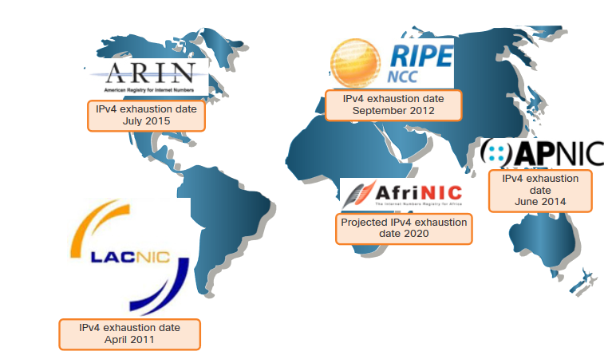
Problemas IPv4 Necessidade de IPv6
O IPv4 está ficando sem endereços. O IPv6 é o sucessor do IPv4. Tem um maior espaço de endereço de 128 bits
O desenvolvimento do IPv6 também incluiu correções para limitações de IPv4 e outros aprimoramentos.
Com uma população cada vez maior na Internet, espaço de endereços IPv4 limitado, problemas com NAT e uma Internet das Coisas, chegou o momento de iniciar a transição para o IPv6.
Notes:
12 — Endereçamento IPv6
12.1 — Problemas IPv4
12.1.1 — Necessidade de IPv6

Slide 17
Problemas do IPv4 A coexistência do IPv4 e do IPv6
Tanto o IPv4 como o IPv6 coexistirão no futuro próximo e a transição levará vários anos.
A IETF criou vários protocolos e ferramentas para ajudar os administradores de rede a migrarem as redes para IPv6. As técnicas de migração podem ser divididas em três categorias:
Pilha dupla - Os dispositivos de pilha dupla executam os protocolos IPv4 e IPv6 simultaneamente.
Tunelamento - Um método de transporte de pacotes IPv6 através de uma rede IPv4. O pacote IPv6 é encapsulado dentro de um pacote IPv4.
Tradução: a NAT64 (Network Address Translation 64) permite que os dispositivos habilitados para IPv6 se comuniquem com os dispositivos habilitados para IPv4 usando uma técnica de tradução semelhante à NAT IPv4.
Observação: O tunelamento e a tradução são para transição para IPv6 nativo e só devem ser usados quando necessário. O objetivo deve ser as comunicações IPv6 nativas da origem até o destino.
Notes:
Módulo 12: Endereçamento IPv6
12.1 — Problemas IPv4
12.1.2 — Coexistência IPv4 e IPv6
12.1.3 — Verifique o seu entendimento — Problemas IPv4

Slide 18
Representação do Endereço IPv6
Notes:
12- Endereçamento IPv6
12.2 Representação do Endereço IPv4

Slide 19
Representação de endereço IPv6 Formatos de endereçamentoIPv6
Os endereços IPv6 têm 128 bits e são gravados em hexadecimal.
Os endereços IPv6 não diferenciam maiúsculas e minúsculas e podem ser escritos tanto em minúsculas como em maiúsculas.
Como mostrado na Figura 1, o formato preferencial para escrever um endereço IPv6 é x: x: x: x: x: x: x: x, com cada “x” consistindo de quatro valores hexadecimais.
No IPv6, um hexteto é o termo não oficial usado para se referir a um segmento de 16 bits ou quatro valores hexadecimais.
Exemplos de endereços IPv6 no formato preferido:
2001:0db8:0000:1111:0000:0000:0000:0200
2001:0db8:0000:00 a3:abcd:0000:0000:1234
Notes:
12 - Endereçamento IPv6
12.2 - Representação do Endereço IPv6
12.2.1 — Formatos de endereçamento IPv6

Slide 20
Regra 1 de representação de endereço IPv6 — Omitir zero à esquerda
A primeira regra para ajudar a reduzir a notação de endereços IPv6 é omitir quaisquer 0s (zeros) iniciais.
Exemplos:
01AB pode ser representado como 1AB
09f0 pode ser representado como 9f0
0a00 pode ser representado como a00
00ab pode ser representado como ab
Observação:Essa regra se aplica somente aos 0s à esquerda, e NÃO aos 0s à direita. Caso contrário, o endereço ficaria ambíguo.
Tipo | Formato
Preferêncial | 2001: 0db8: 0000:1111: 0000: 0000: 0000: 0200
Sem zeros à esquerda | 2001: db8:0: 1111:0: 0:0: 200
Notes:
12 - Endereçamento IPv6
12.2 - Representação do Endereço IPv6
12.2.2 — Omitir zero à esquerda

Slide 21
Regra 2 de Representação de Endereço IPv6 — Dois-pontos duplos
Dois pontos-e-vírgula (: :) podem substituir qualquer sequência única e contígua de um ou mais hextets de 16 bits que consistem em todos os zeros.
Exemplo:
2001:db8:cafe: 1:0:0:0:1 (0s principais omitidos) poderia ser representado como 2001:db8:cafe:1: :1
Observação:Os dois-pontos em dobro (::) só podem ser usados uma vez em um endereço; caso contrário, haveria mais de um endereço resultante possível.
Tipo | Formato
Preferêncial | 2001: 0db8: 0000:1111: 0000: 0000: 0000: 0200
Compactado | 2001:db8:0:1111::200
Notes:
12 - Endereçamento IPv6
12.2 - Representação do Endereço IPv6
12.2.2 — Regra 2 — Dois-pontos duplos
12.2.4 - Atividade - Representação do Endereço IPv6

Slide 22
12.3 Tipos de endereço IPv6
Notes:
12- Endereçamento IPv6
12.2 Tipos de endereço IPv4

Slide 23
Tipo de Endereçamento IPv6 unicast, multicast, anycast
Existem três grandes categorias de endereços IPv6:
Unicast – Um endereço IPv6 unicast identifica exclusivamente uma interface em um dispositivo habilitado para IPv6.
Multicast – Um endereço IPv6 multicast é usado para enviar um único pacote IPv6 para vários destinos.
Anycast – Um endereço IPv6 anycast é qualquer endereço IPv6 unicast que possa ser atribuído a vários dispositivos. Um pacote enviado a um endereço de anycast é roteado para o dispositivo mais próximo que tenha esse endereço.
Observação: Ao contrário do IPv4, o IPv6 não possui um endereço de broadcast. No entanto, há um endereço multicast para todos os nós IPv6 que fornece basicamente o mesmo resultado.
Notes:
12 - Endereçamento IPv6
12.3 — Tipos de endereço IPv6
12.3.1 — Unicast, Multicast, Anycast

Slide 24
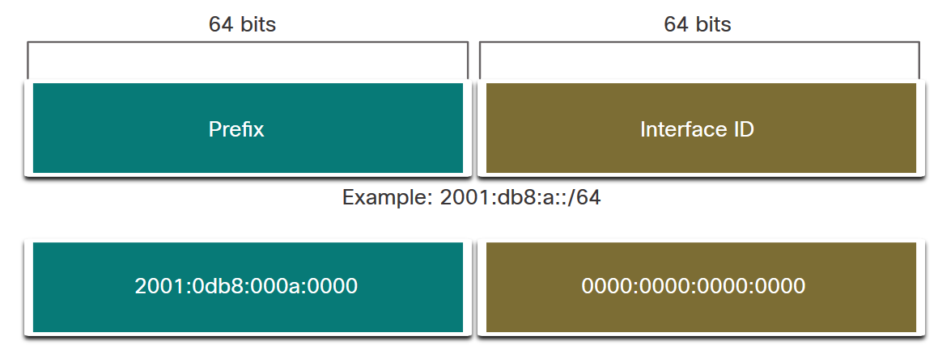
Tipos de endereços IPv6 Comprimento do prefixo IPv6
O comprimento do prefixo é representado na notação de barra e é usado para indicar a parte da rede de um endereço IPv6.
O comprimento do prefixo pode variar de 0 a 128. O comprimento recomendado do prefixo IPv6 para LANs e a maioria dos outros tipos de redes é / 64.
Observação: É altamente recomendável usar um ID de interface de 64 bits para a maioria das redes. Isso ocorre porque a configuração automática de endereço sem estado (SLAAC) usa 64 bits para o ID de interface. Também facilita a criação e o gerenciamento de sub-redes.
Notes:
Módulo 12: Endereçamento IPv6
12.3 — Tipos de endereço IPv6
Tamanho do prefixo IPv6

Slide 25
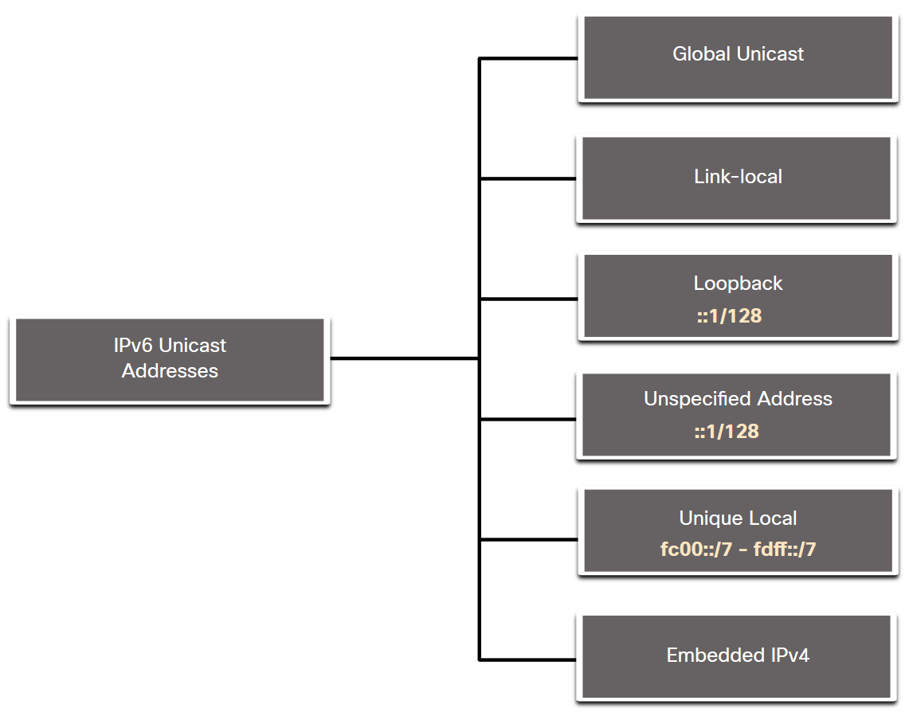
Tipos de endereços IPv6 Endereços IPv6 unicast
Ao contrário dos dispositivos IPv4 que têm apenas um único endereço, os endereços IPv6 normalmente têm dois endereços unicast:
Um endereço unicast global(GUA) é semelhante a um endereço IPv4 público. São endereços de Internet roteáveis e globalmente exclusivos.
Endereço local do link (LLA) - obrigatório para todos os dispositivos habilitados para IPv6 e usado para se comunicar com outros dispositivos no mesmo link local. Os LLAs não são roteáveis e estão confinados a um único link.
Notes:
12 - Endereçamento IPv6
12.3 — Tipos de endereço IPv6
12.3.3 - Outros Tipos de Endereços IPv6 Unicast

Slide 26
Tipos de endereço IPv6 Uma observação sobre o endereço local exclusivo
Os endereços locais exclusivos do IPv6 (intervalo fc00 :: / 7 a fdff :: / 7) têm alguma semelhança com os endereços privados do RFC 1918 para o IPv4, mas existem diferenças significativas:
Os endereços unique local são utilizados para endereçamento local dentro de um site ou entre um número limitado de sites.
Os endereços unique local podem ser usados para dispositivos que nunca precisarão ou terão acesso por outra rede.
Endereços locais exclusivos não são globalmente roteados ou traduzidos para um endereço IPv6 global.
Nota: Muitos sites usam a natureza privada dos endereços RFC 1918 para tentar proteger ou ocultar sua rede de possíveis riscos à segurança. Este nunca foi o uso pretendido de ULA.
Notes:
Módulo 12: Endereçamento IPv6
12.3 — Tipos de endereço IPv6
12.3.4 — Uma nota sobre o endereço local exclusivo

Slide 27
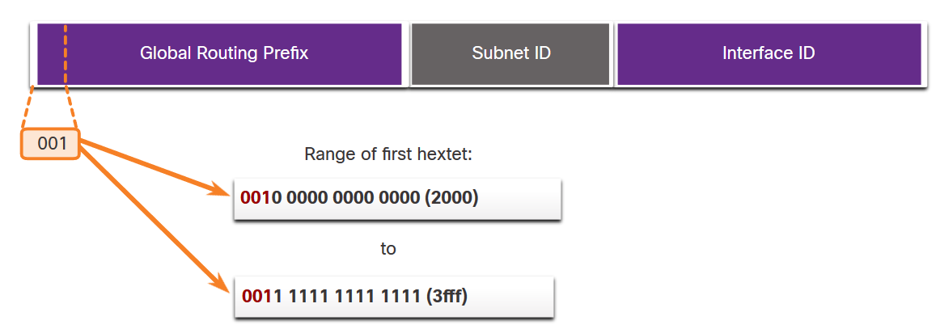
Tipos deendereço IPv6 GUAIPv6
O endereço IPv6 unicast global (GUA) é globalmente exclusivo e roteável na Internet IPv6.
Atualmente, apenas GUAs com os três primeiros bits de 001 ou 2000 :: / 3 estão sendo atribuídos.
GUAs atualmente disponíveis começam com um decimal 2 ou um 3 (Isso é apenas 1/8 do espaço total de endereços IPv6 disponível).
Notes:
12 - Endereçamento IPv6
12.3 — Tipos de endereço IPv6
12.3.5 — GUA IPv6

Slide 28
Tipos de endereço IPv6Estrutura GUAIPv6
prefixo de roteamento global
O prefixo global de roteamento é o prefixo (parte de rede) do endereço que é atribuído pelo provedor (como um ISP) a um cliente ou um site. O prefixo de roteamento global varia dependendo das políticas do ISP.
ID da sub-rede
O campo ID de sub-rede é a área entre o Prefixo de roteamento global e o ID da interface. A ID da sub-rede é usada por uma empresa para identificar sub-redes localmente.
ID da interface
A ID da interface IPv6 equivale à parte de host de um endereço IPv4. É altamente recomendável que as sub-redes /64 sejam usadas na maioria dos casos.
Nota: O IPv6 permite que os endereços de host todos os 0 e todos os 1s possam ser atribuídos a um dispositivo. O endereço all-0s é reservado como endereço anycast do Subnet-Router e deve ser atribuído apenas aos roteadores.
Notes:
12 - Endereçamento IPv6
12.3 — Tipos de endereço IPv6
12.3.5 — Estrutura IPv6 GUA

Slide 29
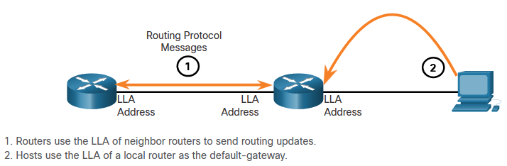
Tipos de endereço IPv6 IPv6 LLA
Um endereço IPv6 de link-local permite que um dispositivo se comunique com outros dispositivos habilitados para IPv6 no mesmo link e somente nesse link (sub-rede).
Pacotes com um LLA de origem ou destino não podem ser roteados.
Toda interface de rede habilitada para IPv6 deve ter um LLA.
Se um LLA não estiver configurado manualmente em uma interface, o dispositivo criará automaticamente um.
Os LLAs IPv6 estão no intervalo fe80: :/10.
Notes:
12 - Endereçamento IPv6
12.3 — Tipos de endereço IPv6
12.3.6 — IPv6 LLA
12.3.7 — Verifique seu entendimento — Tipos de endereço IPv6

Slide 30
12.4 Configuração estática GUA e LLA
Notes:
12- Endereçamento IPv6
12.4- Configuração estática GUA e LLA

Slide 31
Configuração estática GUA e LLA Configuração Estática de GUA em um Roteador
A maioria dos comandos de configuração e verificação do IPv6 no Cisco IOS são semelhantes aos seus equivalentes no IPv4. Em muitos casos, a única diferença é o uso de ipv6 em vez de ip nos comandos.
O comando para configurar um GUA IPv6 em uma interface é: ipv6 address ipv6-address/prefix-length.
O exemplo mostra comandos para configurar um GUA na interface G0/0/0 em R1:
R1(config)# interface gigabitEthernet 0/0/0
R1(config-if)#ipv6 address 2001:db8:acad:1::1/64
R1(config-if)# no shutdown
R1(config-if)# exit
Notes:
12 - Endereçamento IPv6
12.4 — Configuração estática GUA e LLA
12.4.1 — Configuração de GUA Estática em um Roteador

Slide 32
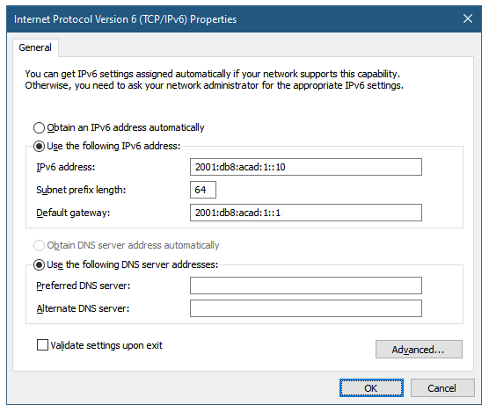
Configuração estática da GUA e do LLA Configuração estática da GUA em um host do Windows
Configurar manualmente o endereço IPv6 em um host é semelhante a configurar um endereço IPv4.
O GUA ou LLA da interface do roteador podem ser usados como gateway padrão. A melhor prática é usar o LLA.
Nota: Quando DHCPv6 ou SLAAC é usado, o LLA do roteador será especificado automaticamente como o endereço de gateway padrão.
Notes:
12 - Endereçamento IPv6
12.4 — Configuração estática GUA e LLA
12.4.2 — Configuração de GUA Estática em um Host Windows

Slide 33
Configuração estática de GUA e LLA Configuração de GUA estática de um endereço Unicast local de link
A configuração manual do LLA permite criar um endereço reconhecível e fácil de lembrar.
Os LLAS podem ser configurados manualmente usando o comando ipv6 address ipv6-link-local-address link-local .
O exemplo mostra comandos para configurar um LLA na interface G0/0/0 em R1
R1(config)# interface gigabitEthernet 0/0/0
R1 (config-if) # ipv6 endereço fe80:: 1:1 link-local
R1(config-if)# no shutdown
R1(config-if)# exit
Observação: O mesmo LLA pode ser configurado em cada link, desde que seja exclusivo nesse link. A prática comum é criar um LLA diferente em cada interface do roteador para facilitar a identificação do roteador e da interface específica.
Notes:
12 - Endereçamento IPv6
12.4 — Configuração estática GUA e LLA
12.4.3 — Configuração de GUA estática de um endereço unicast local de link
12.4.4 — Verificador de sintaxe — Configuração Estática GUA e LLA

Slide 34
12.5 Endereçamento dinâmico para GUAs IPv6
Notes:
12- Endereçamento IPv6
12.5 Endereçamento Dinâmico IPv4 para GUAs IPv6

Slide 35
Endereçamento dinâmico paramensagens IPv6 GUASRS e RA
Os dispositivos obtêm endereços GUA dinamicamente através de mensagens ICMPv6 (Internet Control Message Protocol versão 6).
As mensagens de solicitação de roteador (RS) são enviadas por dispositivos host para descobrir roteadores IPv6
As mensagens de anúncio de roteador (RA) são enviadas por roteadores para informar os hosts sobre como obter um GUA IPv6 e fornecer informações úteis de rede, como:
Prefixo de rede e comprimento do prefixo
Endereço de gateway padrão
Endereços DNS e nome de domínio
O RA pode fornecer três métodos para configurar um GUA IPv6:
SLAAC
SLAAC com servidor DHCPv6 stateless
DHCPv6 stateful (sem SLAAC)
Notes:
12 - Endereçamento IPv6
12.5 — Endereçamento dinâmico para GUAs IPv6
12.5.1 — Mensagens RS e RA

Slide 36
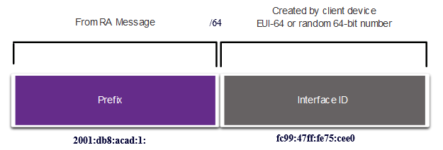
Endereçamento dinâmico para GUAS IPv6 Método 1: SLAAC
O SLAAC permite que um dispositivo configure um GUA sem os serviços do DHCPv6.
Os dispositivos obtêm as informações necessárias para configurar um GUA a partir das mensagens de RA ICMPv6 do roteador local.
O prefixo é fornecido pelo RA e o dispositivo usa o EUI-64 ou método de geração aleatória para criar um ID de interface.
Notes:
12 - Endereçamento IPv6
Endereçamento dinâmico para GUAs IPv6
12.5.2 — Método 1: SLAAC

Slide 37
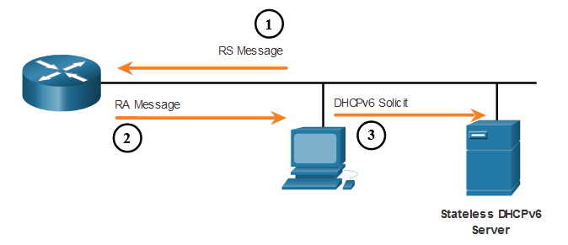
Endereçamento dinâmico para IPv6 GUAs Método 2: SLAAC e DHCP sem estado
Um RA pode instruir um dispositivo a usar o SLAAC e o DHCPv6 sem estado.
A mensagem RA sugere que os dispositivos usam o seguinte:
SLAAC para criar seu próprio IPv6 GUA
O LLA do roteador, que é o endereço IPv6 de origem RA, como o endereço de gateway padrão
Um servidor DHCPv6 stateless para obter outras informações como o endereço de um servidor DNS e um nome de domínio.
Notes:
12 - Endereçamento IPv6
12.5 — Endereçamento dinâmico para GUAs IPv6
12.5.3 — Método 2: SLAAC e DHCP sem estado

Slide 38
Endereçamento dinâmico para GUAs IPv6 Método 3: DHCPv6 com estado
Um RA pode instruir um dispositivo a usar apenas DHCPv6 com estado.
O DHCPv6 stateful é semelhante ao DHCP para IPv4. Um dispositivo pode receber automaticamente um GUA, comprimento de prefixo e os endereços de servidores DNS de um servidor DHCPv6 com estado.
A mensagem RA sugere que os dispositivos usam o seguinte:
O LLA do roteador, que é o endereço IPv6 de origem RA, como o endereço de gateway padrão
Um servidor DHCPv6 stateful para obter o endereço unicast global, o endereço do servidor DNS, o nome do domínio e todas as demais informações.
Notes:
12 - Endereçamento IPv6
12.5 — Endereçamento dinâmico para GUAs IPv6
12.5.4 — Método 3: DHCPv6 com estado

Slide 39
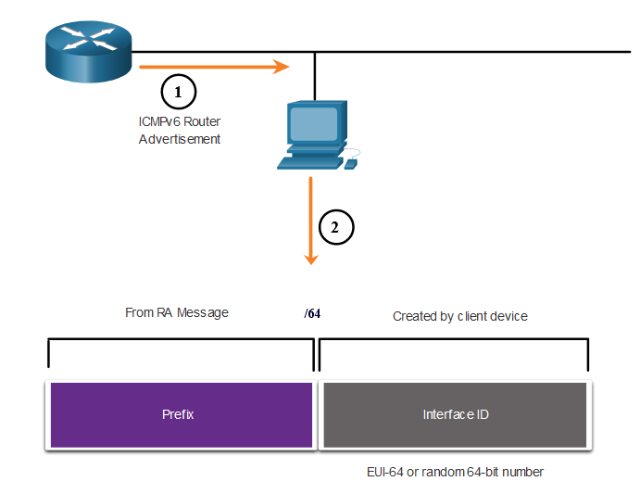
Endereçamento dinâmico para IPv6 GUAS EUI-64 processo vs. gerado aleatoriamente
Quando a mensagem de RA é SLAAC ou SLAAC com DHCPv6 stateless, o cliente deve gerar sua própria ID da interface.
A ID da interface pode ser criada por meio do processo EUI-64 ou de um número de 64 bits gerado aleatoriamente
Notes:
12 - Endereçamento IPv6
12.5 — Endereçamento dinâmico para GUAs IPv6
12.5.5 - Processo EUI-64 ou Gerado Aleatoriamente

Slide 40
Endereçamento dinâmico para IPv6 GUAS EUI-64 processo
O IEEE definiu o processo de identificador exclusivo estendido (EUI) ou EUI-64 modificado, que executa o seguinte:
Um valor de 16 bits de fffe (em hexadecimal) é inserido no meio do endereço MAC Ethernet de 48 bits do cliente.
O 7º bit do endereço MAC do cliente é revertido do binário 0 para 1.
Exemplo:
MAC de 48 bits | fc: 99:47:75:ce:e0
ID da interface EUI-64 | fe: 99:47:ff:fe:75:ce:e0
Notes:
12 - Endereçamento IPv6
12.5 — Endereçamento dinâmico para GUAs IPv6
12.5.6 — Processo EUI-64

Slide 41
Endereçamento dinâmico para GUAs IPv6geradosaleatoriamente IDs de interface
Dependendo do sistema operacional, um dispositivo pode usar uma ID da interface gerada de forma aleatória em vez de usar o endereço MAC e o processo EUI-64.
Por exemplo, do Windows Vista em diante, o Windows usa uma ID da interface gerada de forma aleatória em vez de uma criada com o EUI-64.
C:\> ipconfig
Windows IP Configuration
Adaptador Ethernet Conexão de Área Local:
Específico de Conexão Sufixo DNS. :
IPv6 Address. . . . . . . . . . . : 2001:db8:acad: 1:50 um 5:8 a35:a5bb:66e1
Link-local IPv6 Address . . . . .: fe80: :50a 5:8 a35:a5bb:66e1
Gateway Padrão . . . . . . . . . : fe80::1
C:\ >
Observação: para garantir a exclusividade de qualquer endereço IPv6 unicast, o cliente pode usar um processo conhecido como detecção de endereço duplicado (DAD). Isso equivale a uma solicitação ARP para seu próprio endereço. Se não houver resposta, significa que o endereço é exclusivo.
Notes:
12 - Endereçamento IPv6
12.5 — Endereçamento dinâmico para GUAs IPv6
12.5.7 - IDs da Interface Geradas Aleatoriamente
12.5.8 — Verifique seu entendimento — Endereço dinâmico para GUAs IPv6

Slide 42
12.6 Endereçamento dinâmico para LLAs IPv6
Notes:
12- Endereçamento IPv6
12.6 Endereçamento dinâmico IPv4 para LLAs IPv6

Slide 43
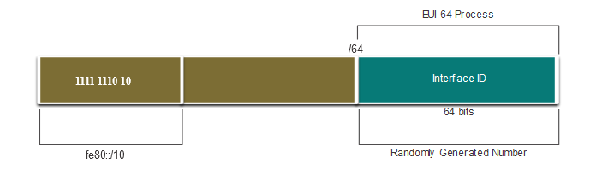
Endereçamento dinâmico para LLAs dinâmicos IPv6 LLAs
Todas as interfaces IPv6 devem ter um IPv6 LLA.
Como GUAs IPv6, os LLAs podem ser configurados dinamicamente.
A Figura 1 mostra que o endereço de link local é criado dinamicamente com o prefixo FE80::/10 e que a ID da interface é criada por meio do processo EUI-64 ou por um número de 64 bits gerado aleatoriamente.
Notes:
12 - Endereçamento IPv6
12.6 — Endereçamento dinâmico para LLAs IPv6
12.6.1 — LLAs dinâmicos

Slide 44
Endereçamento dinâmico para LLAs dinâmicos IPv6 LLAs no Windows
Sistemas operacionais, como o Windows, normalmente usarão o mesmo método para um GUA criado pelo SLAAC e um LLA atribuído dinamicamente.
ID da interface gerada com EUI-64
C:\> ipconfig
Windows IP Configuration
Adaptador Ethernet Conexão de Área Local:
Específico de Conexão Sufixo DNS. :
IPv6 Address. . . . . . . . . . . : 2001:db8:acad:1:fc 99:47ff:fe75:cee0
Link-local IPv6 Address . . . . .: fe80::fc 99:47ff:fe75:cee0
Gateway Padrão . . . . . . . . . : fe80::1
C:\ >
ID da interface gerada aleatoriamente com 64 bits
C:\> ipconfig
Windows IP Configuration
Adaptador Ethernet Conexão de Área Local:
Específico de Conexão Sufixo DNS. :
IPv6 Address. . . . . . . . . . . : 2001:db8:acad:1:50a 5:8 a35:a5bb:66e1
Link-local IPv6 Address . . . . .: fe80::50a 5:8 a35:a5bb:66e1
Gateway Padrão . . . . . . . . . : fe80::1
C:\ >
Notes:
12 - Endereçamento IPv6
12.6 — Endereçamento dinâmico para LLAs IPv6
12.6.2 — LLAs dinâmicos no Windows

Slide 45
Endereçamento dinâmico para LLAs dinâmicos IPv6 LLAs em Cisco Routers
Os roteadores Cisco criam automaticamente um endereço IPv6 de link local sempre que um endereço unicast global é atribuído à interface. Por padrão, os roteadores Cisco IOS usam o EUI-64 para gerar a ID da interface de todos os endereços de link local em interfaces IPv6.
Aqui está um exemplo de um LLA configurado dinamicamente na interface G0/0/0 de R1:
R1# show interface gigabitEthernet 0/0/0
GigabitEthernet0/0/0 está ativo, protocolo de linha está ativo
O hardware é ISR4221-2x1GE, o endereço é 7079.b392.3640 (bia 7079.b392.3640)
(Saída omitida)
R1#show ipv6 interface brief
GigabitEthernet0/0/0 [up/up]
FE80::7279:B3FF:FE92:3640
2001:DB8:ACAD:1::1
Notes:
12 - Endereçamento IPv6
12.6 — Endereçamento dinâmico para LLAs IPv6
12.6.3 — LLAs dinâmicos em Cisco Routers

Slide 46
Endereçamento dinâmico para IPv6 LLAs Verificar a configuração do endereço IPv6
Os roteadores Cisco criam automaticamente um endereço IPv6 de link local sempre que um endereço unicast global é atribuído à interface. Por padrão, os roteadores Cisco IOS usam o EUI-64 para gerar a ID da interface de todos os endereços de link local em interfaces IPv6.
Aqui está um exemplo de um LLA configurado dinamicamente na interface G0/0/0 de R1:
R1# show interface gigabitEthernet 0/0/0
GigabitEthernet0/0/0 está ativo, protocolo de linha está ativo
O hardware é ISR4221-2x1GE, o endereço é 7079.b392.3640 (bia 7079.b392.3640)
(Saída omitida)
R1#show ipv6 interface brief
GigabitEthernet0/0/0 [up/up]
FE80::7279:B3FF:FE92:3640
2001:DB8:ACAD:1::1
Notes:
12 - Endereçamento IPv6
12.6 — Endereçamento dinâmico para LLAs IPv6
12.6.4 - Verificar a Configuração de Endereço IPv6
12.6.5 - Verificador de sintaxe - Verifique a configuração do endereço IPv6

Slide 47
Módulo Prática e Quiz Packet Tracer - Configurações Endereçamento IPv6
Neste Packet Tracer, você fará o seguinte:
Configurar o Endereçamento IPv6 no Roteador
Configurar o Endereçamento IPv6 em Servidores
Configurar o Endereçamento IPv6 em Clientes
Testar e Verificar a Conectividade da Rede
Notes:
12 - Endereçamento IPv6
12.6 — Endereçamento dinâmico para LLAs IPv6
12.6.6 - Packet Tracer – Configurando Endereçamento IPv6

Slide 48
12.7 Endereços de multicast IPv6
Notes:
12- Endereçamento IPv6
12.7 Endereços de multicast IPv4

Slide 49
Endereços IPv6 multicast Endereços IPv6 multicast atribuídos
IPv6 multicast addresses have the prefix ff00::/8. Há dois tipos de endereços IPv6 multicast:
Endereços multicast bem conhecidos.
Endereços de difusão seletiva solicitados
Observação: os endereços multicast só podem ser endereços destino, e não endereços origem.
Notes:
12 - Endereçamento IPv6
12.7 — Endereços Multicast IPv6
12.7.1 - Endereços IPv6 Multicast Atribuídos

Slide 50
Endereços multicast IPv6 Endereços demulticast IPv6bem conhecidos
Endereços multicast IPv6 conhecidos são atribuídos e reservados para grupos de dispositivos predefinidos.
Estes são dois grupos multicast atribuídos ao IPv6 comuns:
ff02 :: 1 Grupo multicast de todos os nós - este é um grupo multicast ao qual todos os dispositivos habilitados para IPv6 se juntam. Um pacote enviado para esse grupo é recebido e processado por todas as interfaces IPv6 no link ou rede.
ff02 :: 1 Grupo multicast de todos os nós - este é um grupo multicast ao qual todos os dispositivos habilitados para IPv6 se juntam. Um roteador se torna membro desse grupo quando é ativado como roteador IPv6 com o comando de configuração global ipv6 unicast-routing.
Notes:
12 - Endereçamento IPv6
12.7 — Endereços Multicast IPv6
12.7.2 — Endereços Multicast IPv6 bem conhecidos

Slide 51
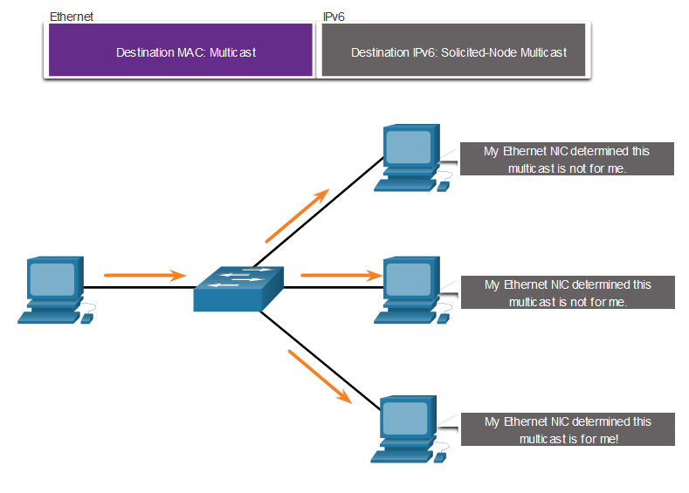
Endereços IPv6 multicast Endereços IPv6 multicast do nó solicitado
Um endereço multicast solicited-node é semelhante ao endereço multicast all-nodes.
Um endereço multicast de nó solicitado é mapeado para um endereço multicast Ethernet especial.
A NIC Ethernet pode filtrar o quadro examinando o endereço MAC de destino sem enviá-lo ao processo IPv6 para verificar se o dispositivo é o destino pretendido do pacote IPv6.
Notes:
12 - Endereçamento IPv6
12.7 — Endereços Multicast IPv6
12.7.3 - Endereços IPv6 Multicast Solicited-Node
12.7.4 - Laboratório – Identificando Endereços IPv6

Slide 52
Laboratório de Prática de Módulos e Questionários — Identificar Endereços IPv6
Neste laboratório, você completa os seguintes objetivos:
Identificar os Diferentes Tipos de Endereços IPv6
Examinar o Endereço e a Interface de Rede de um Host IPv6
Praticar a Abreviação de Endereços IPv6
Notes:
12 - Endereçamento IPv6
12.7 — Endereços Multicast IPv6
12.7.4 - Laboratório – Identificando Endereços IPv6

Slide 53
12.8 Sub-rede uma rede IPv6
Notes:
12- Endereçamento IPv6
12.8 Sub-rede uma rede IPv6

Slide 54
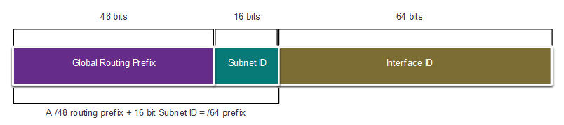
Divisão de uma rede IPv6 em sub-redes Divisão em sub-redes usando a ID da sub-rede
O IPv6 foi projetado com a sub-rede em mente.
Um campo de ID de sub-rede separado no GUA IPv6 é usado para criar sub-redes.
O campo ID da sub-rede é a área entre o Prefixo de Roteamento Global e o ID da interface.
Notes:
12 - Endereçamento IPv6
12.8 — Sub-rede uma rede IPv6
12.8.1 - Sub-rede usando o ID de sub-rede

Slide 55
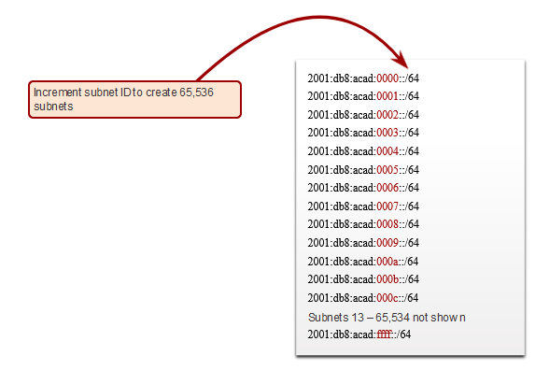
Exemplo de sub-redeIPv6 de redeIPv6
Dado o prefixo de roteamento global 2001:db8:acad: :/48 com um ID de sub-rede de 16 bits.
Permite 65.536/64 sub-redes
O prefixo de roteamento global é o mesmo para todas as sub-redes.
Somente o hexteto da ID da sub-rede é incrementado em hexadecimal para cada sub-rede.
Notes:
12 - Endereçamento IPv6
12.8 Sub-rede uma rede IPv6
12.8.2 — Exemplo de sub-redes IPv6

Slide 56
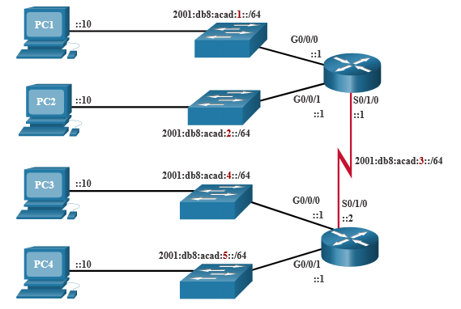
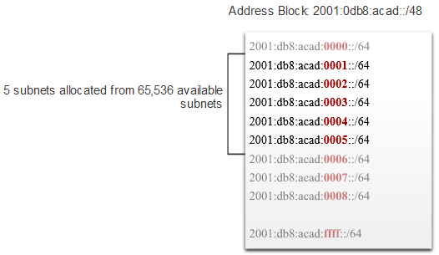
Divisão de uma rede IPv6 em sub-redes Alocação de sub-rede IPv6
A topologia de exemplo requer cinco sub-redes, uma para cada LAN e também para o link serial entre R1 e R2.
As cinco sub-redes IPv6 foram alocadas, com o campo ID de sub-rede 0001 a 0005. Cada sub-rede /64 fornecerá mais endereços que o necessário.
Notes:
12 - Endereçamento IPv6
12.8 Sub-rede uma rede IPv6
12.8.3 – Alocação de sub-redes IPv6

Slide 57
Sub-rede um roteador de rede IPv6 configurado com sub-redesIPv6
O exemplo mostra que cada uma das interfaces do roteador no R1 foi configurada para estar em uma sub-rede IPv6 diferente.
R1(config)# interface gigabitEthernet 0/0/0
R1(config-if)#ipv6 address 2001:db8:acad:1::1/64
R1(config-if)# no shutdown
R1(config-if)# exit
R1(config)# interface gigabitEthernet 0/0/1
R1 (config-if) # ipv6 endereço 2001:db8:acad:2: :1/64
R1(config-if)# no shutdown
R1(config-if)# exit
R1(config)# interface serial0/1/0
R1 (config-if) # ipv6 address 2001:db8:acad:3::1/64
R1(config-if)# no shutdown
Notes:
12 - Endereçamento IPv6
12.8 Sub-rede uma rede IPv6
12.8.4 — Roteador configurado com sub-redes IPv6
12.8.5 — Verifique seu entendimento — Sub-rede uma rede IPv6

Slide 58
2.9 - Módulo Prática e Quiz
Notes:
12 - Endereçamento IPv6
12.9 - Módulo Prática e Quiz

Slide 59
Prática do módulo e rastreador do QuizPacket - implemente um esquema de endereçamento de sub-rede IPv6
Neste Packet Tracer, você fará o seguinte:
Determinar sub-redes IPv6 e esquema de endereçamento
Configurar o endereçamento IPv6 em roteadores e PCs.
Verificar a conectividade
Notes:
12 - Endereçamento IPv6
12.9 - Módulo Prática e Quiz
12.9.1 - Packet Tracer – Implementando um Esquema de Endereçamento IPv6 com Sub-Redes

Slide 60
Laboratório de Prática de Módulos e Questionários — Configurar Endereços IPv6 em Dispositivos de Rede
Neste laboratório, você completa os seguintes objetivos:
Configure a topologia e defina as configurações básicas do roteador e do switch
Configurar endereços IPv6 manualmente
Verificar a conectividade fim-a-fim
Notes:
12 - Endereçamento IPv6
12.9 - Módulo Prática e Quiz
12.9.2 - Laboratório - Configurar endereços IPv6 em dispositivos de rede

Slide 61
Módulo Prática e Quiz O que aprendi neste módulo?
O IPv4 tem um máximo teórico de 4,3 bilhões de endereços.
A IETF criou vários protocolos e ferramentas para ajudar os administradores de rede a migrarem as redes para IPv6. As técnicas de migração podem ser divididas em três categorias: pilha dupla, encapsulamento e tradução.
Os endereços IPv6 têm 128 bits e são escritos como uma sequência de valores hexadecimais.
Como mostrado na Figura 1, o formato preferencial para escrever um endereço IPv6 é x: x: x: x: x: x: x: x, com cada “x” consistindo de quatro valores hexadecimais.
Há três tipos de endereços IPv6: unicast, multicast e anycast.
Um endereço IPv6 unicast identifica exclusivamente uma interface em um dispositivo habilitado para IPv6.
O endereço IPv6 unicast global (GUA) é globalmente exclusivo e roteável na Internet IPv6.
Um endereço IPv6 de link-local permite que um dispositivo se comunique com outros dispositivos habilitados para IPv6 no mesmo link e somente nesse link (sub-rede).
O comando para configurar um GUA IPv6 em uma interface é ipv6 address ipv6-address/prefix-length .
Um dispositivo obtém um GUA dinamicamente através de mensagens ICMPv6. Os roteadores IPv6 enviam mensagens ICMPv6 de RA a cada 200 segundos para todos os dispositivos habilitados para IPv6 na rede.
Notes:
12 - Conceitos de WLAN
12.8 - Módulo Prática e Quiz
12.9.3 - O que eu aprendi neste módulo?
12.9.4 — Teste de Módulo — Endereçamento IPv6

Slide 62
Módulo Prática e Quiz O que aprendi neste módulo? (continuação)
As mensagens de RA têm três métodos: SLAAC, SLAAC com um servidor DHCPv6 sem estado e DHCPv6 com estado (sem SLAAC).
A ID da interface pode ser criada por meio do processo EUI-64 ou de um número de 64 bits gerado aleatoriamente
Esse processo usa o endereço MAC Ethernet de 48 bits de um cliente e insere outros 16 bits no meio do endereço MAC de 48 bits para criar uma ID da interface de 64 bits.
Depending upon the operating system, a device may use a randomly generated interface ID.
Todos os dispositivos IPv6 devem ter um IPv6 LLA. Um LLA pode ser configurado manualmente ou criado dinamicamente.
Os roteadores Cisco criam automaticamente um endereço IPv6 de link local sempre que um endereço unicast global é atribuído à interface.
Existem dois tipos de endereços multicast IPv6: endereços multicast conhecidos e endereços multicast de nós solicitados.
Dois grupos de multicast atribuídos ao CommonIPv6 são: ff02: :1 Grupo de multicast de todos os nós e ff02: :2 Grupo de multicast de todos os roteadores.
Um endereço multicast solicited-node é semelhante ao endereço multicast all-nodes. A vantagem do endereço multicast solicited-node é que ele é mapeado para um endereço multicast Ethernet especial.
O IPv6 foi projetado com a sub-rede em mente. Um campo de ID de sub-rede separado no GUA IPv6 é usado para criar sub-redes.
Notes:
12 - Conceitos de WLAN
12.8 - Módulo Prática e Quiz
12.9.3 - O que eu aprendi neste módulo?
12.9.4 — Teste de Módulo — Endereçamento IPv6

Slide 63
Module 12: WLAN Concepts New Terms and Commands
Hextet Link-local address (LLA) ipv6 address show ipv6 interface brief SLAAC Router advertisement Router solicitation EUI-64 Solicited node multicast

